Slide 1
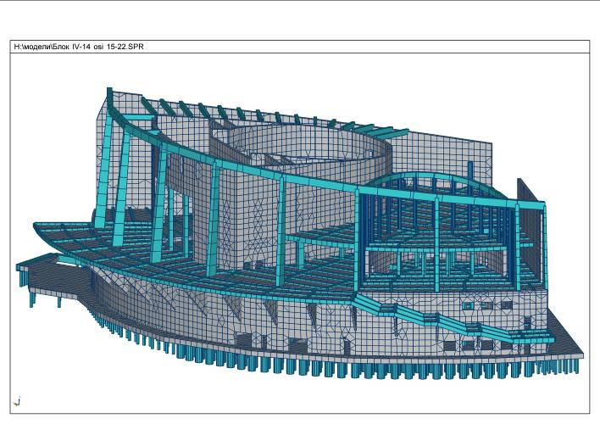
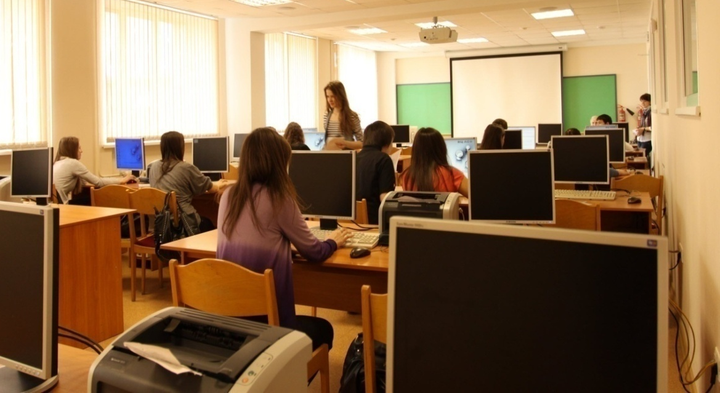
ПК SCAD OFFICE КАК ВАЖНЕЙШИЙ ЭЛЕМЕНТ ОБРАЗОВАТЕЛЬНОГО ПРОЦЕССА В СТРОИТЕЛЬНЫХ ВУЗАХ НА СОВРЕМЕННОМ ЭТАПЕ
СЕМЕНОВ А. А., МАЛЯРЕНКО А. А., МОСИНА Н. В.
ФГБОУ ВПО УГНТУ, г. Уфа, ООО НПФ СКАД, г. Москва

Slide 2
.
.
ФГОС
5. Межвузовское взаимодействие для координации деятельности путем создания центров технической поддержки программного продукта
1.Приобретение лицензионных программных продуктов. Поддержка системы их постоянного обновления
2.Создание материальной учебной базы в виде комплекса мультимедиа аудиторий, оснащенных современным оборудованием
6. Обеспечение конкурентоспособности выпускников
3.Разработка
новых учебных пособий, адаптированных к требованиям образовательных программ
4. Повышение квалификации ППС как пользователей программных продуктов
Работодатель

Slide 3
1. Программный продукт
ПОЧЕМУ ИМЕННО «SCAD»?
Интегрированная система прочностного анализа конструкций — программный комплекс (ПК) «SCAD Office» за время своего существования получил широкое распространение в профессиональной среде строительного проектирования. Коллектив разработчиков этого программного продукта всегда уделял и уделяет большое внимание проблемам создания в интересах стран СНГ удобного и понятного для рядового инженера-конструктора программного обеспечения с максимально удобным и эргономичным интерфейсом пользователя.

Slide 4
Одной из важнейших сфер, в которой можно почувствовать потребности будущего и попытаться в меру сил и возможностей содействовать их реализации, являются учебные заведения высшего и среднего специального образования строительного направления. ПК «SCAD Office» вошел в образовательную систему строительных вузов России и ближнего зарубежья, сегодня 96 вузов колледжей применяют его в учебном процессе. УГНТУ стал одним из первых девяти вузов России и Украины, которые приобрели этот программный комплекс в 2000 году.
За период пользования программным комплексом (12 лет) количество мест сетевого подключения увеличилось с 5 до 50 (плюс одно профессиональное). Это позволяет использовать ПК «SCAD Office» одновременно в 4 компьютерных залах ВЦ АСФ для четырех подгрупп. Для сравнения среднее число рабочих мест в вузах – 11.7

Slide 5
№ | Дисциплины | Объем, ЗЕ | ПРОГРАММНЫЙ КОМПЛЕКС SCAD OFFICE
 |  |  | SCAD | Прогрограммно - аналитические |  |  |  |  | Програм.- конструкт |  | Вспомогательные |  |  |  |  |  |  | Сервисные
 |  |  |  | Арбат | Декор | Запрос | Камин | Кристалл | Комета | Монолит | Вест | Констр. сечен. | Консул | Кросс | Откос | Тонус | Экв. сечение | Дискр. армат. | КоКон | Куст | Пастернак | Преобр. единиц | Проводник | Металлопрокат | Расчет по ф-ле | Ред. акслерогр. | Форум | Редактор мат.
1 | 2 | 3 | 4 | 5 | 6 | 7 | 8 | 9 | 10 | 11 | 12 | 13 | 14 | 15 | 16 | 17 | 18 | 19 | 20 | 21 | 22 | 23 | 24 | 25 | 26 | 27 | 28 | 29
 | Естественнонаучный и общетехнический цикл | 28
 | Базовая часть | 22
1 | Информатика | 5
2 | Инженерная графика | 5
3 | Теоретическая механика | 5
4 | Техническая механика | 5
5 | Механика грунтов | 2
 | Вариативная часть | 3
6 | Строительная информатика | 3
 | Дисциплины по выбору | 3
7 | ПК расчета СК на ЭВМ | 3
8 | Компьютерные технологии в проектировании
 | Профессиональный цикл ПГ | 53
 | Вариативная часть | 42
9 | Сопротивление материалов | 6
10 | Строительная механика | 6
11 | Архитектура ГПЗ | 6
12 | Металлические конструкции, включая сварку | 7
13 | Железобетонные и каменные конструкции | 7
14 | Конструкции из дерева и пластмасс | 5
15 | Основания и фундаменты | 5
 | Дисциплины по выбору | 11
16 | Обследование и испытание зданий и сооружений | 2
 | Оценка технического состояния зданий и сооружений
17 | Специальные методы расчета СК | 2
 | Инженерные методы расчета тонкостенных пространственных
19 | Спецкурс по проектированию ЖБиК конструкций | 3
20 | Спецкурс по проектированию МК | 2
21 | Спецкурс по проектированию ДК | 2
22 | НИР | 3
23 | Выполнение ВКР | 15
 | ИТОГО | 99 | 23 | 9 | 8 | 10 | 9 | 11 | 7 | 7 | 15 | 12 | 9 | 7 | 7 | 10 | 12 | 9 | 9 | 8 | 7 | 15 | 8 | 13 | 12 | 8 | 13 | 14

Slide 6
2. Материально-техническая база
На АСФ УГНТУ с 2002 года идет непрерывный динамично-развивающийся процесс создания Мультимедиа-центра, в задачи которого входят:
- организация специализированных учебных аудиторий многоцелевого назначения;
- создание специализированных компьютерных классов с мультимедиа технологиями.

Slide 7
Основные характеристики ММЦ
№ | Ауд. | Параметры |  | Назначение
 |  | Кв.м | Кол-во чел. | Лекция | Семин. | Конфер. | Практ | Лабор. | Проч.
1 | 104 | 216 | 230 | + | + | + |  |  | +
2 | 201 | 144 | 150 | + | + | + |  |  | +
3 | 202 | 144 | 150 | + | + | + |  |  | +
4 | 203 | 72 | 70 | + | + | + | + | + | +
5 | 208 | 54 | 50 | + | + | + | + | + | +
6 | 242 | 72 | 30 | + | + | + | + | + | +
7 | 211 | 90 | 25 |  | + | + | + | + | +
8 | 212 | 90 | 25 |  | + | + | + | + | +
9 | 206 | 54 | 30 | + | + | + | + | + | +
10 | 207 | 54 | 30 | + | + | + | + | + | +

Slide 8
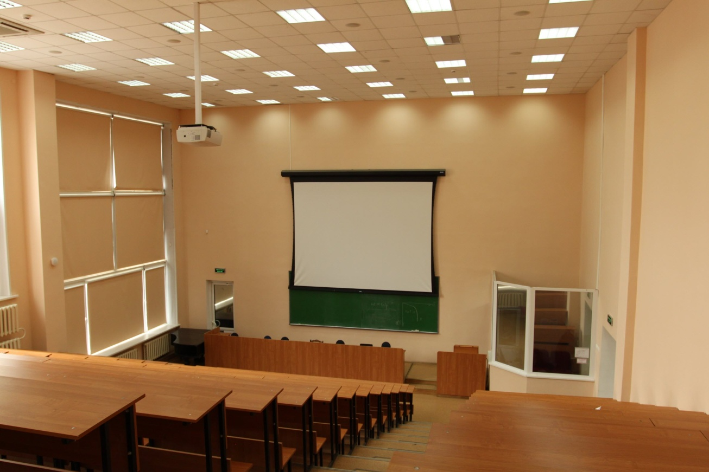
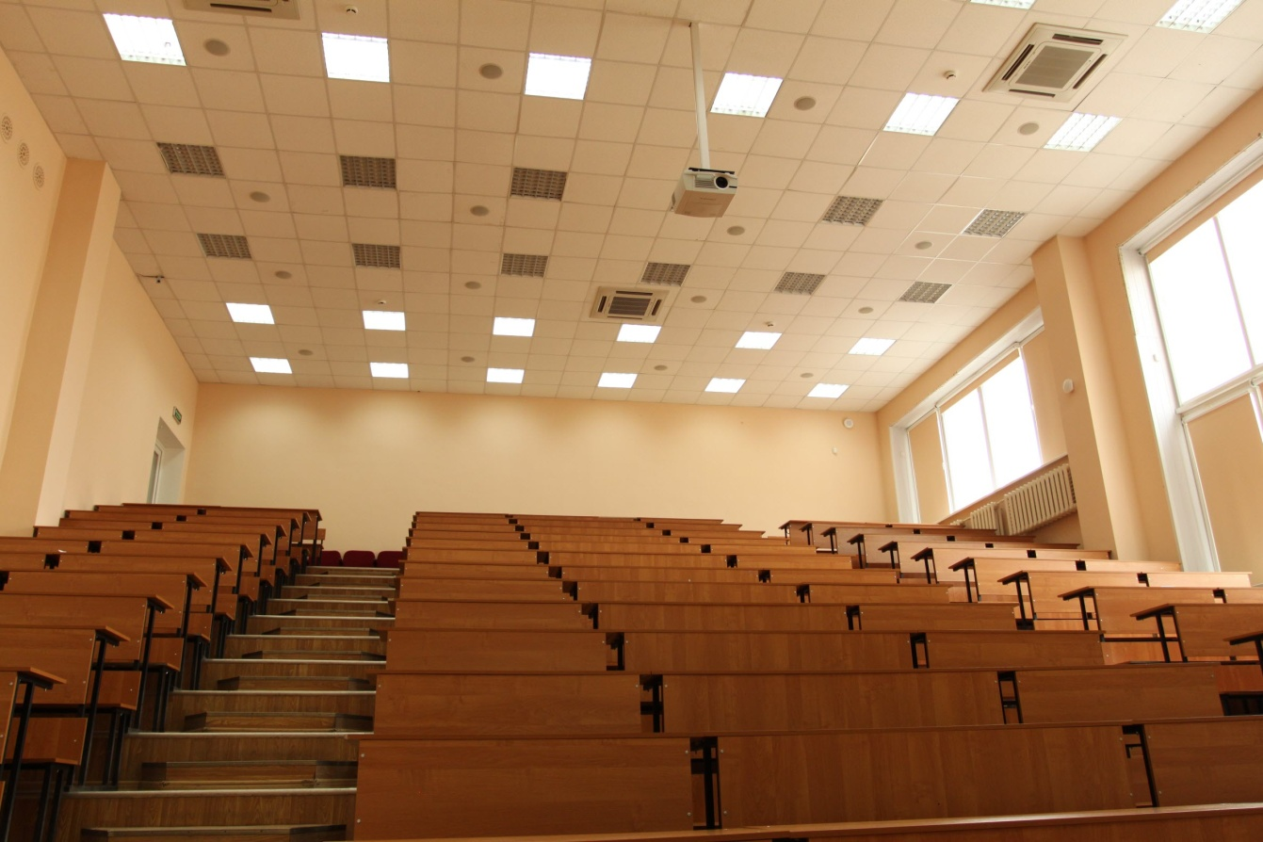
Аудитория
«Конференц-зал»
104-204
Площадь 216 кв.м
230 посадочных мест

Slide 9
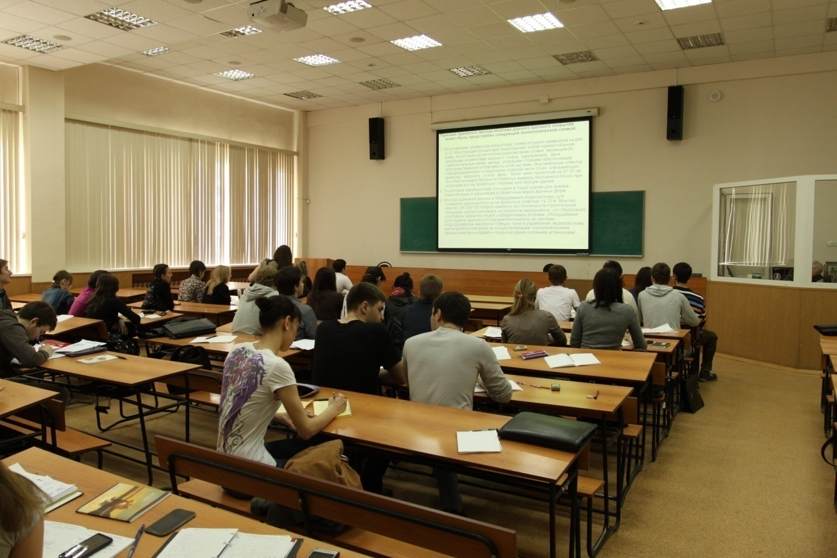
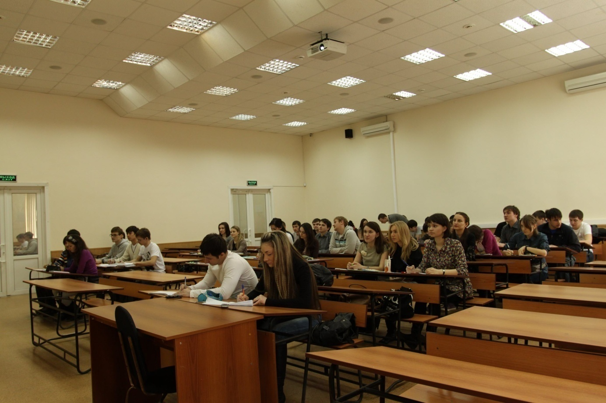
Аудитории
для поточных
лекций 201
Площадь 144 кв.м
150 посадочных мест

Slide 10
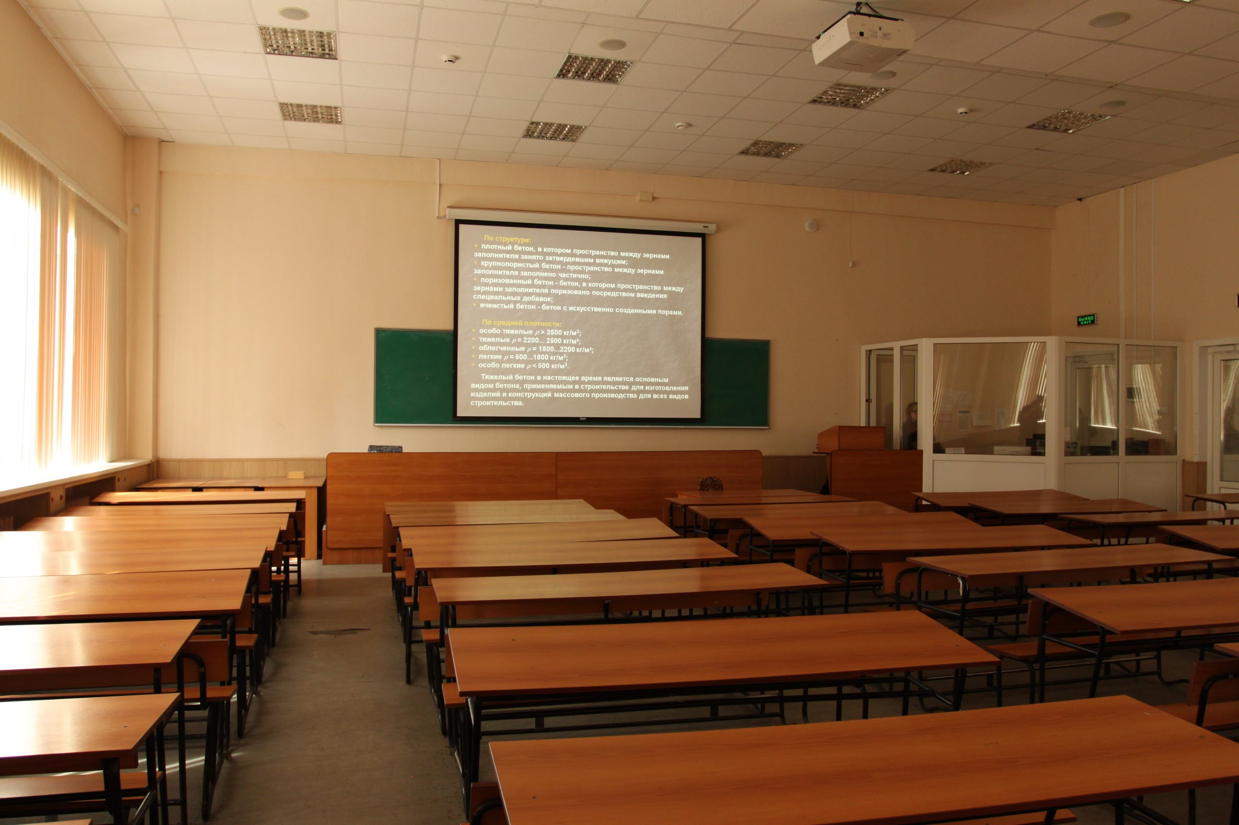
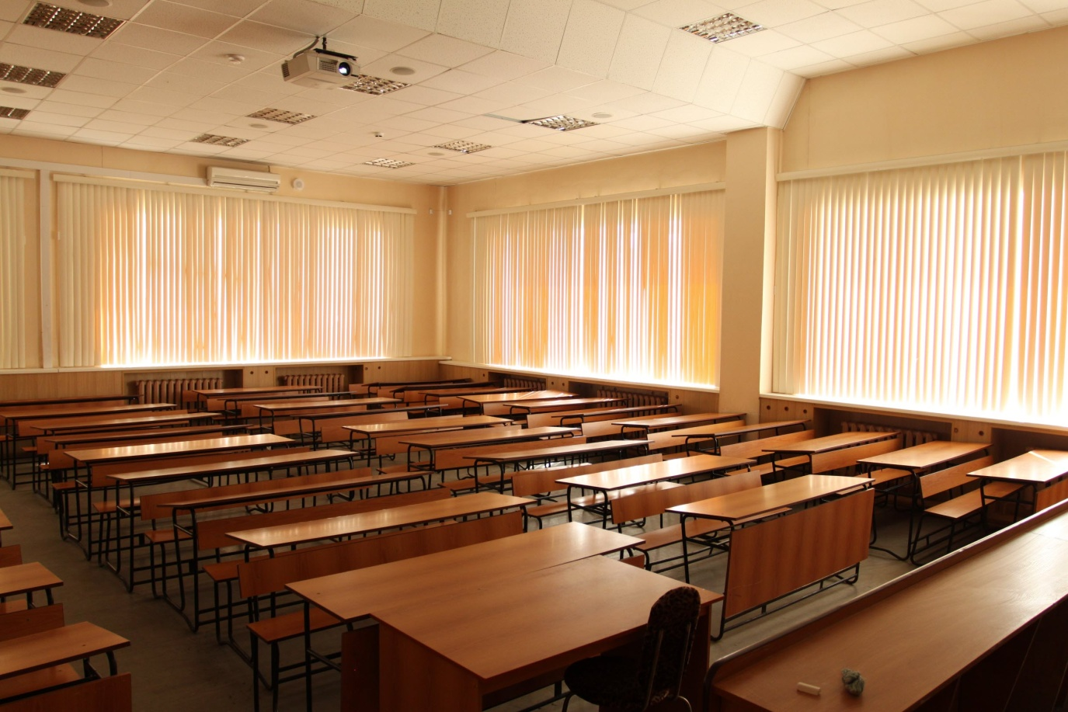
Аудитория
для поточных
лекций 202
Площадь 144 кв.м
150 посадочных мест

Slide 11
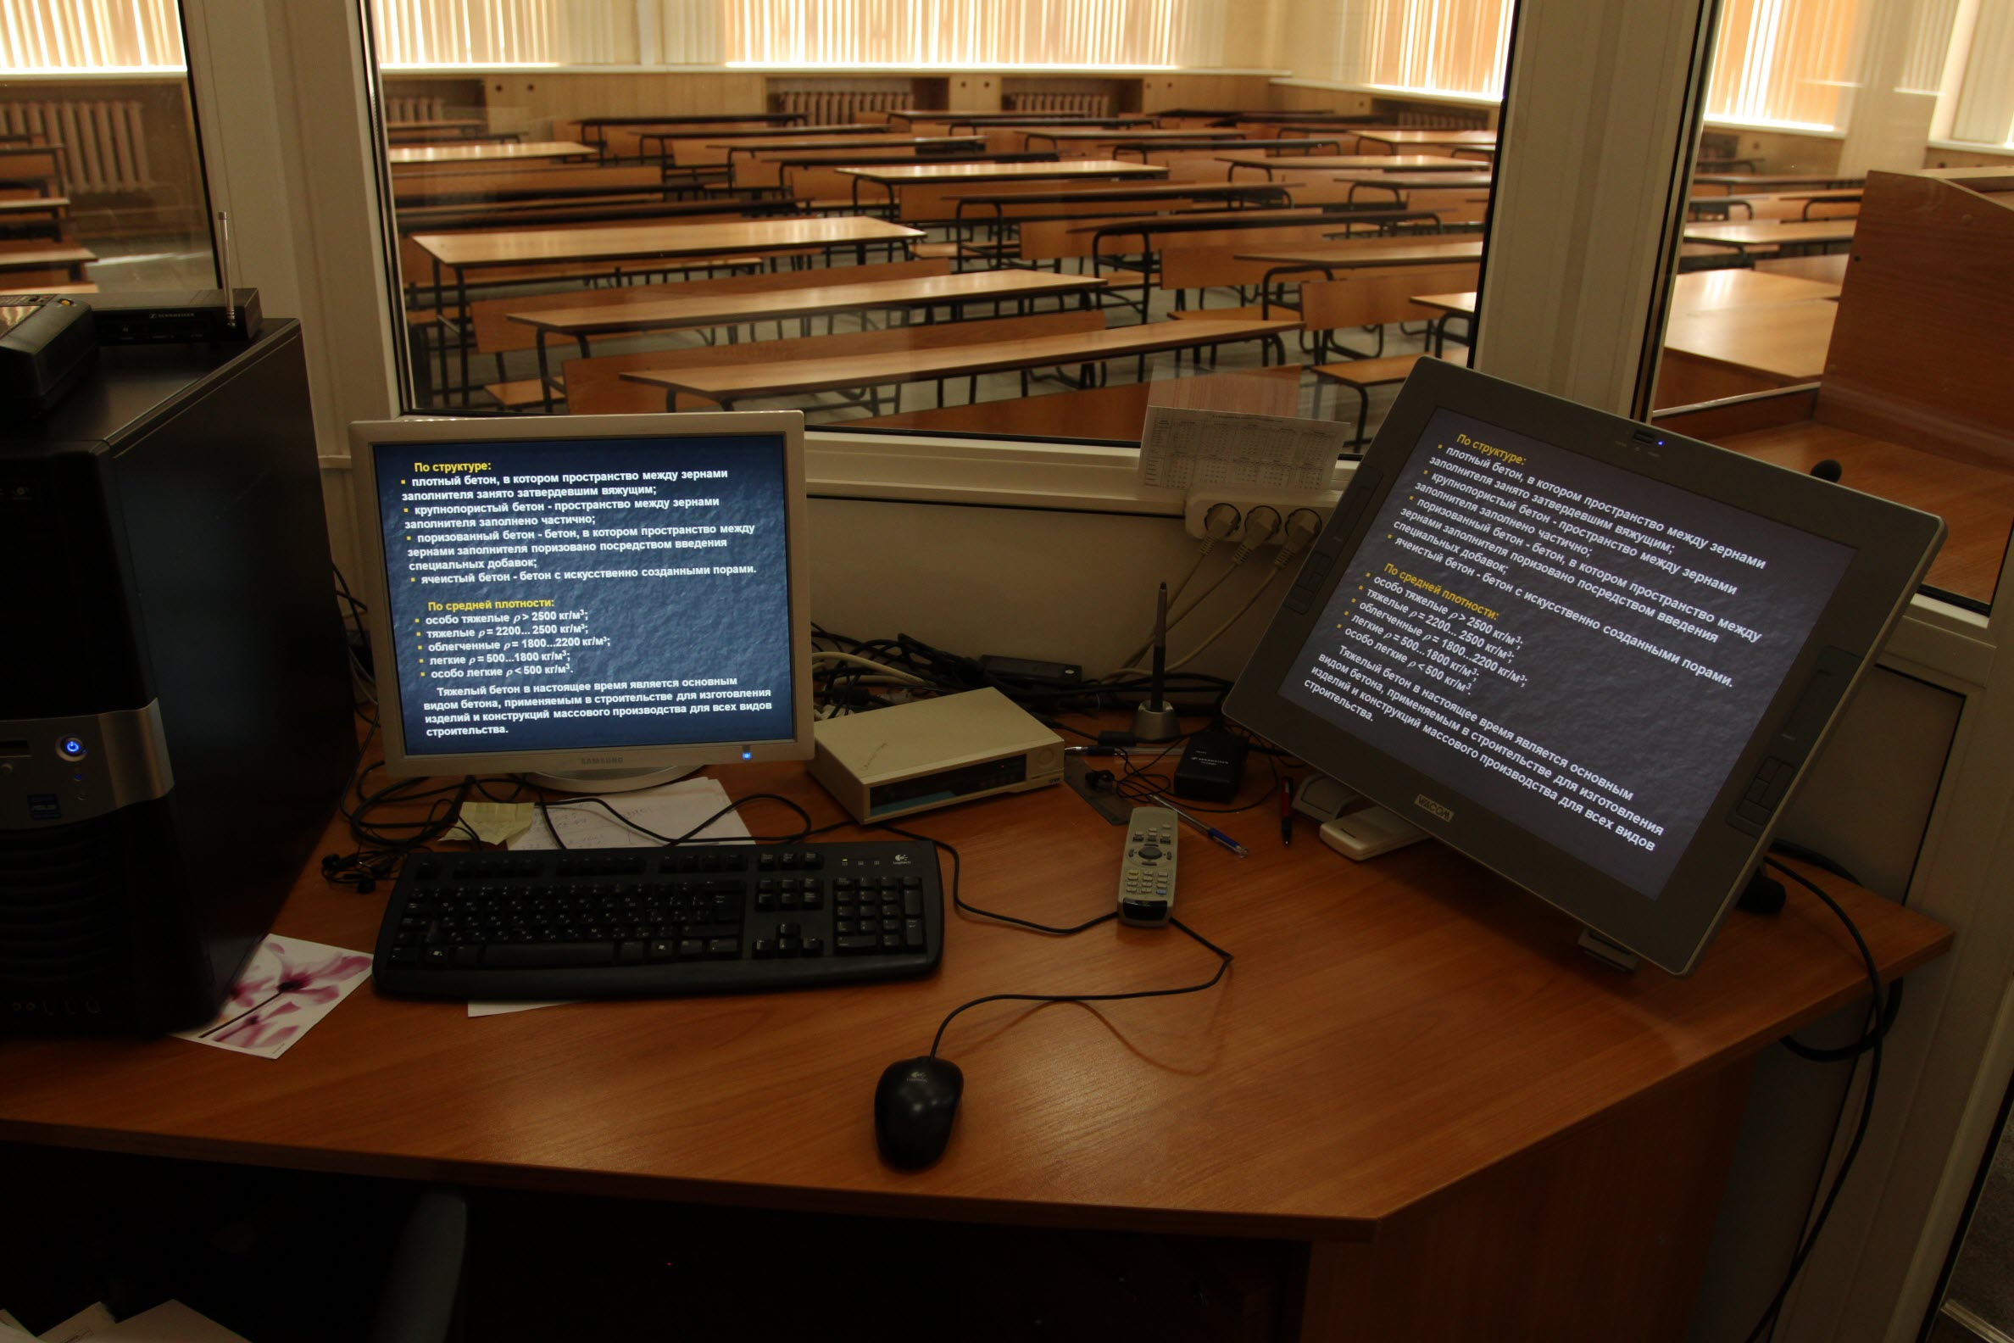
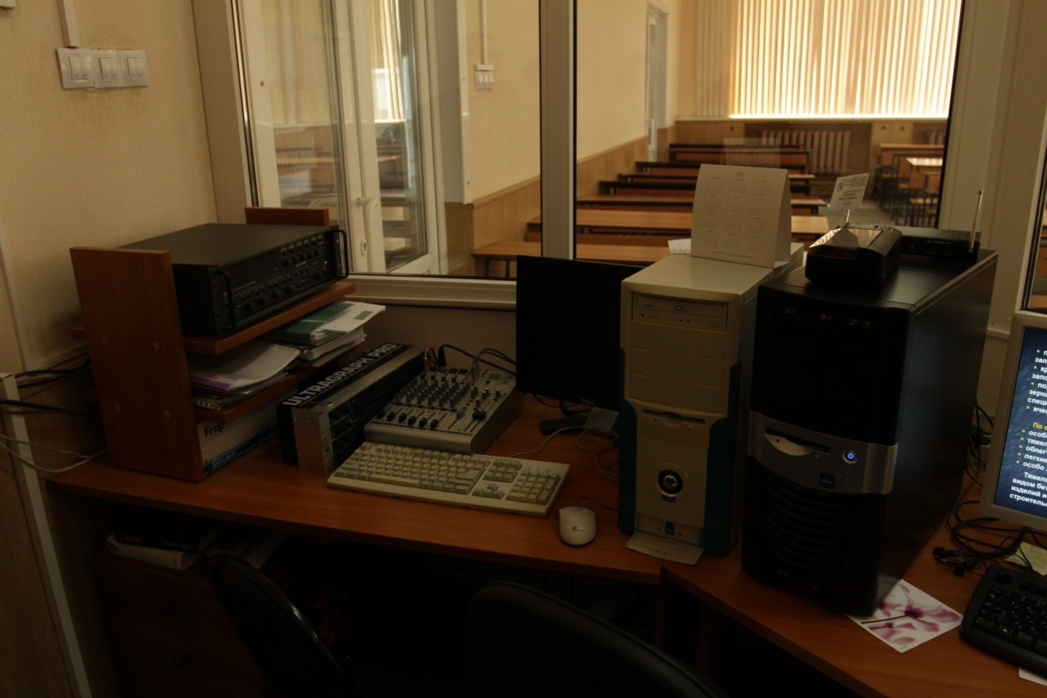
Операторское
рабочее
место
Оборудование для обеспечения функционирования

Slide 12
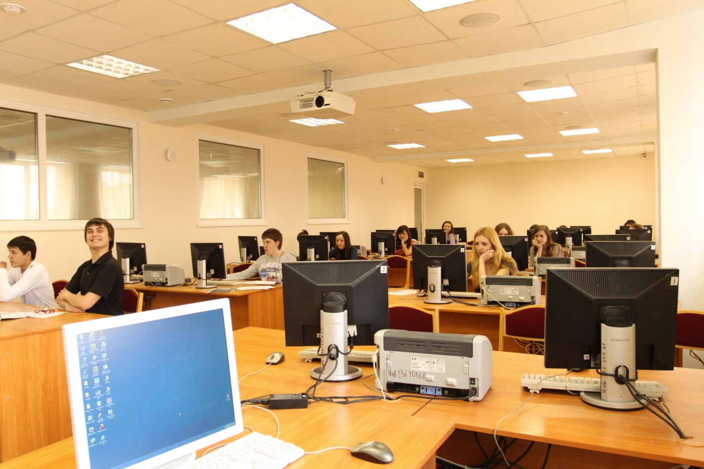
Компьютерные классы
на 25 машино-мест
211,212
Практики, тестирование, обучение,
СРС

Slide 13
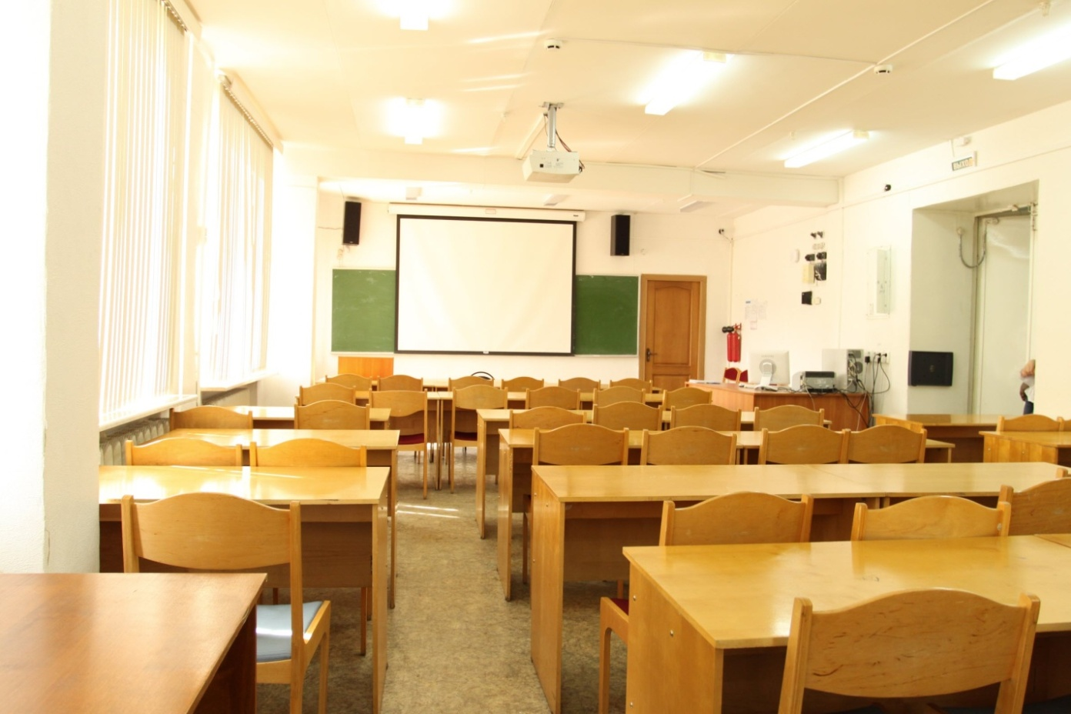
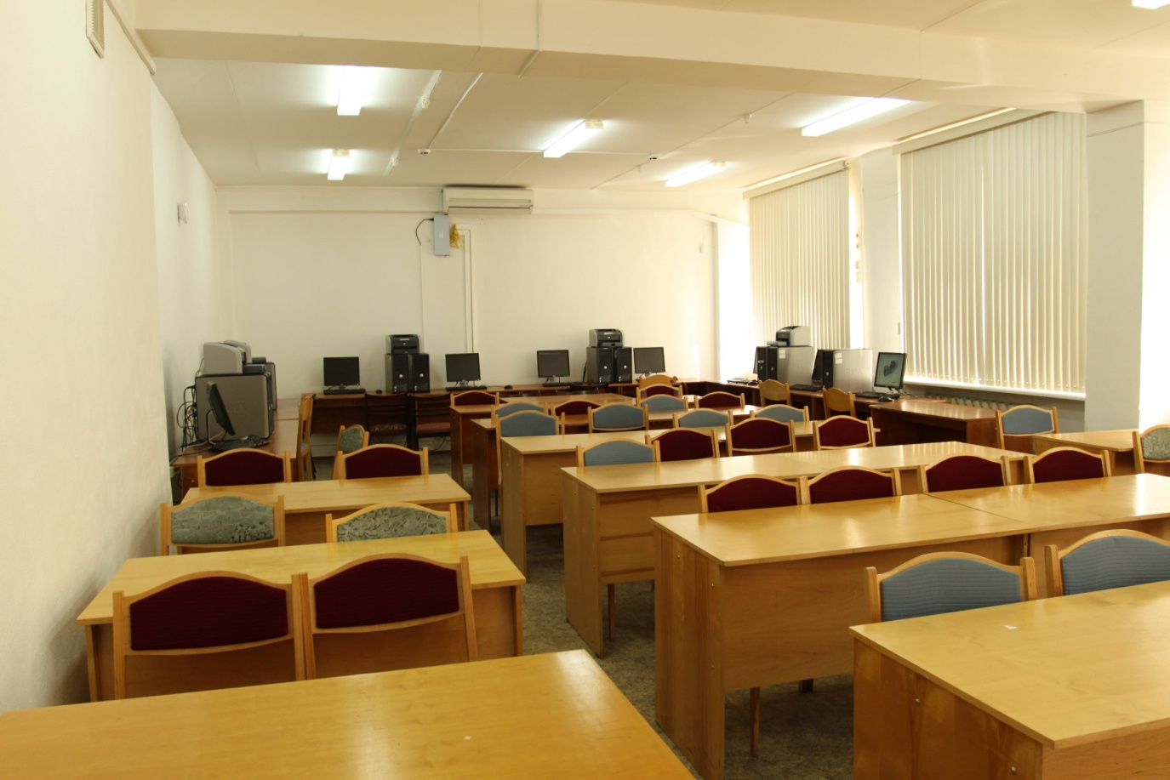
Аудитория 242
передачи
информации
в системе
Открытой Сети
МГСУ
Площадь 72 кв.м
30 посадочных мест

Slide 14
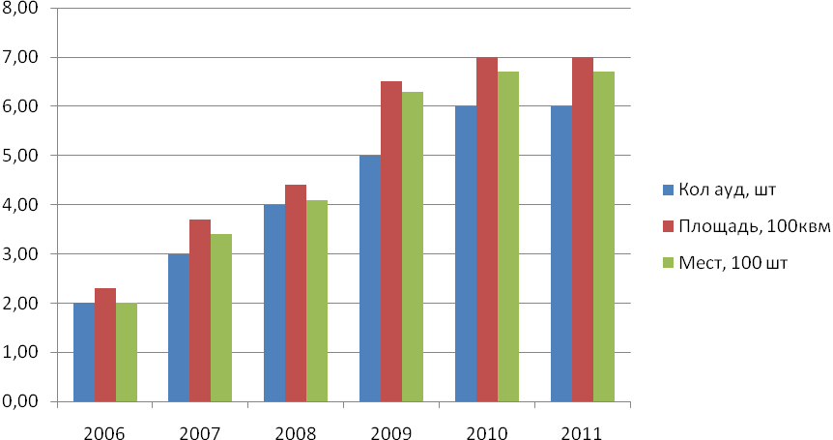
Динамика развития мультимедиа-центра АСФ

Slide 15
3. Методическое обеспечение образовательного процесса
Разработчики программного продукта уделяют важнейшее внимание методическому сопровождению лицензионных договоров на поставку продукции. Данные материалы постоянно совершенствуются по мере обновления программного продукта.
На АСФ УГНТУ в результате тесного многолетнего сотрудничества с Группой компаний (ГК) "SCAD SOFT" (гг. Москва, Киев) проведено 4 семинара в стенах университета для студентов, преподавателей и научно-технических работников и проектировщиков Республики Башкортостан, подготовлено и издано 4 учебных пособия с грифом УМО Ассоциации строительных вузов РФ общим тиражом более 5 тыс. экземпляров.

Slide 16
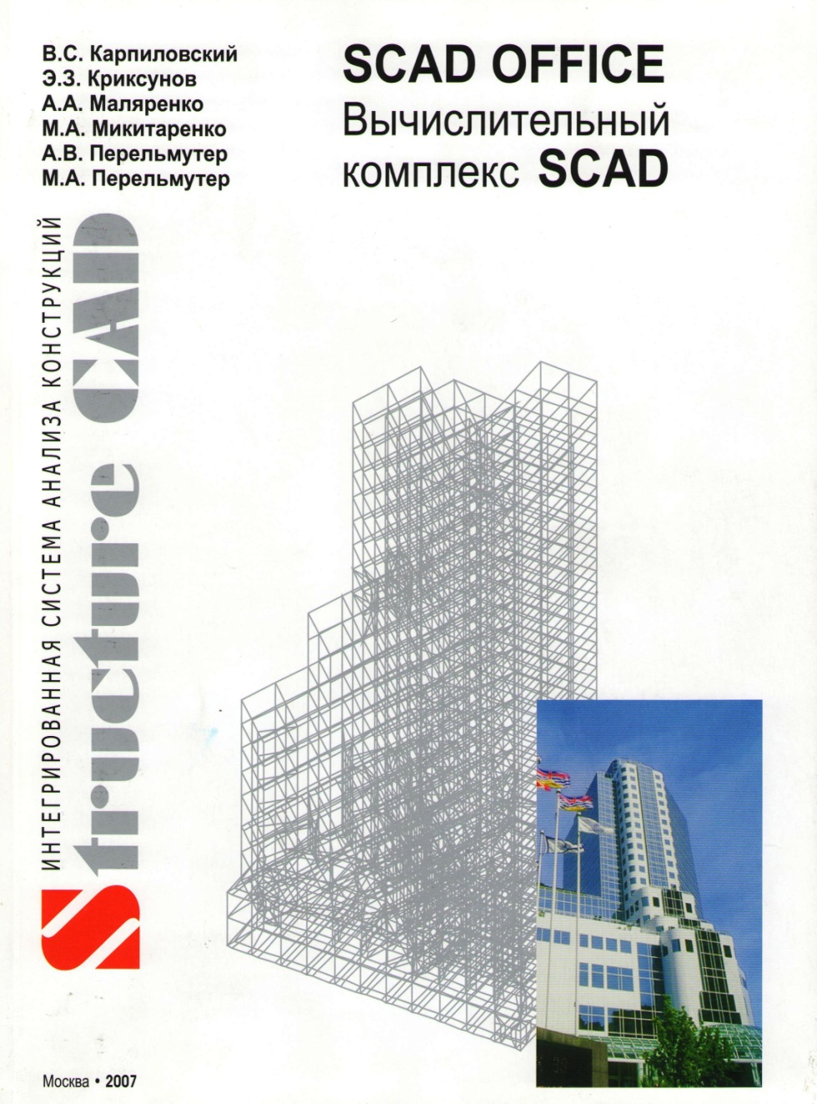
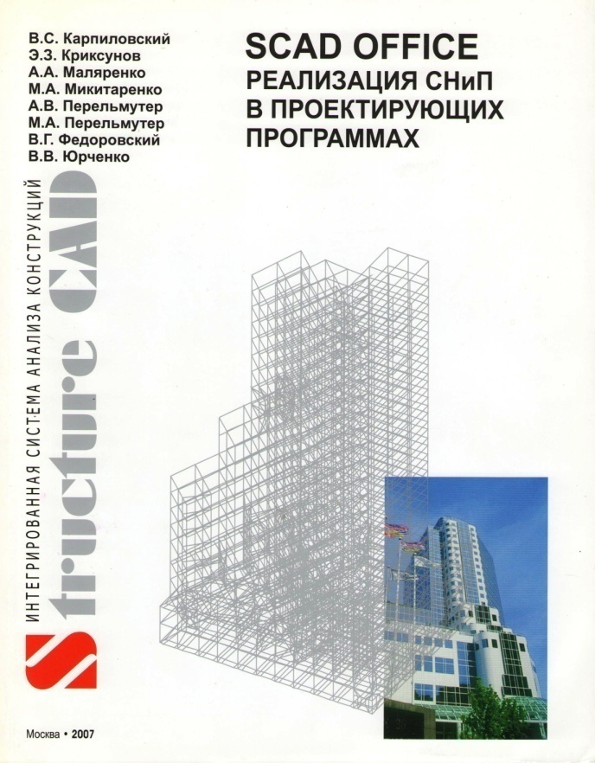
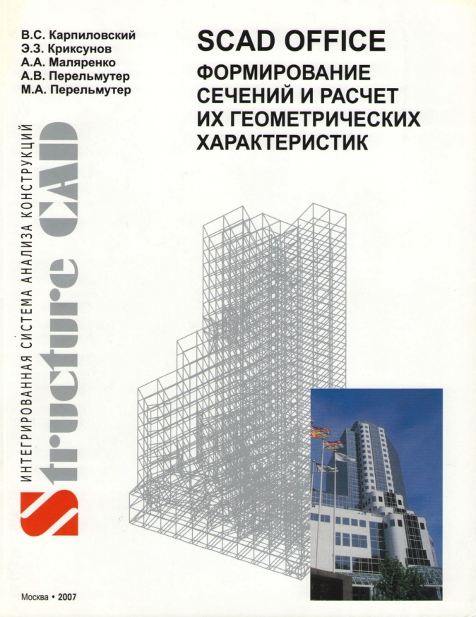

Slide 17
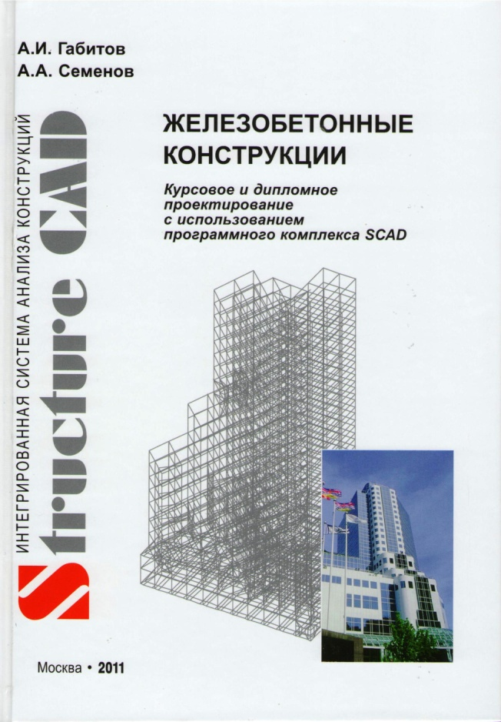

Slide 18
4. Кадровый потенциал
В университете уже имеется коллектив, прошедший многоуровневую систему повышения квалификации по владению ПК SCAD (два профессора, три ассистента, два аспиранта). Вопрос о количественном расширении кадрового потенциала в этом направлении является сегодня актуальным. Возрастающие возможности мультимедиа-аудиторий объективно ведут не только к повышению качества преподаваемого материала и уровню подготовки выпускников, но и к повышению активности преподавателей в вопросах освоения ИКТ.
Повышение квалификации ППС в вопросах владения программными комплексами – одна из важнейших задач.

Slide 19
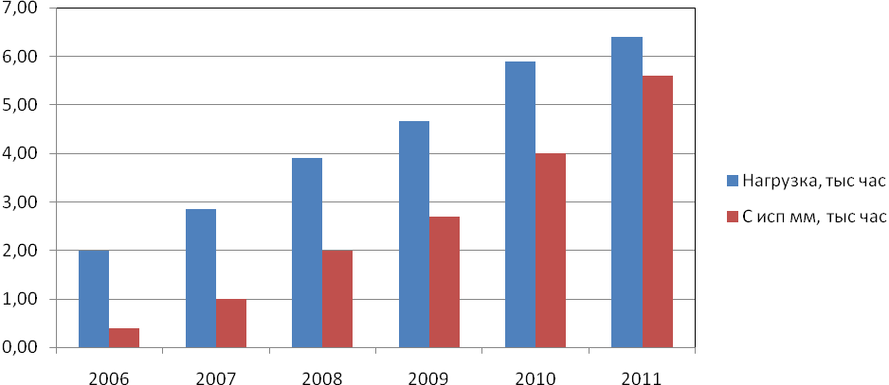
Динамика активности ППС в применении ИКТ на АСФ УГНТУ

Slide 20
5. Академическая мобильность процесса
Процесс внедрения ПК SCAD в учебный процесс в строительных вузах России и стран ближнего зарубежья идет в большинстве случаев автономно, с учетом специфики вуза и уровнем подготовки ППС. В этой связи зачастую многие методические материалы дублируются в различных постановках. Это не является эффективным процессом. По нашему мнению межвузовское взаимодействие, открытость разработок и постоянный обмен опытом помогут достичь рациональных результатов. Здесь целесообразным является создание межвузовских центров технической поддержки SCAD Office. На АСФ УГНТУ такая работа ведется. Заключены договора о творческом сотрудничестве с ООО НПФ SCAD (г.Москва), КНУСА (г.Киев), на стадии заключения договора с САМГАСУ (г. Самара), ОренГУ (г. Оренбург) и др.

Slide 21
6. Конкурентоспособность выпускника
Применение того или иного программного продукта будет оправдано в вузе только при условии, если работодатель нуждается в специалистах, владеющих навыками работы с программой для осуществления своей профессиональной деятельности. Достаточно сказать, что в Республике Башкортостан проектными и научно-исследовательскими организациями (которые являются основными потребителями выпускников АСФ УГНТУ) приобретено более 119 (!) лицензий ПК SCAD. Это подтверждает факт, что рассматриваемый программный продукт является основным расчетно-проектирующим инструментом в проектно-изыскательской деятельности республики.

Slide 22
ВЫВОД
Опыт применения ПК SCAD в учебном процессе на Архитектурно-строительном факультете ФГБОУ ВПО УГНТУ подтвердил высокую эффективность, а также обозначил стратегические направления дальнейшего развития.
Необходимость организации повышения квалификации ППС
Расширение спектра специальностей и дисциплин применения ПК SCAD в учебном процессе.
Плотное взаимодействие с проектными и научно-исследовательскими организациями для определения основных направлений подготовки выпускника.
Необходимость расширения спектра решаемых задач на учебных версиях программы (вопросы увеличения размерности).

Slide 23
Следует отметить, что объективно возникла потребность в создании межвузовских центров по координации методических разработок для обеспечения образовательного процесса в области внедрения программных проектирующих комплексов в учебный процесс.

Slide 24
СПАСИБО ЗА ВНИМАНИЕ

